Slide 1
«АНАЛИЗ ДЕЯТЕЛЬНОСТИ СЛУЖБЫ СКОРОЙ МЕДИЦИНСКОЙ ПОМОЩИ
(на примере ГБУЗ СО «Сызранская ССМП»)
Синельник Елена Юрьевна – фельдшер скорой медицинской помощи выездной бригады ГБУЗ СО «Сызранская станция скорой медицинской помощи»

Slide 2
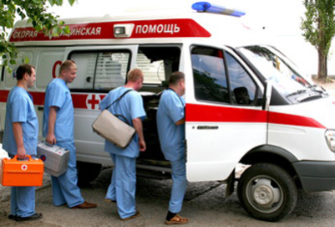
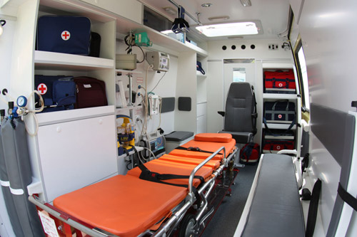
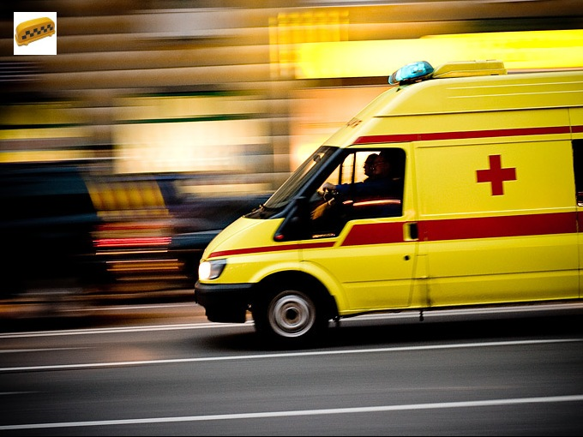
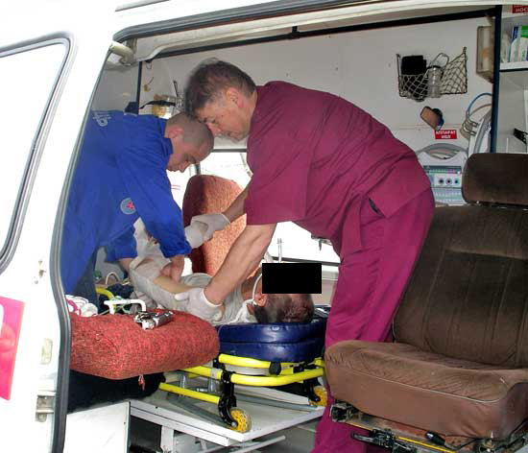

Slide 3
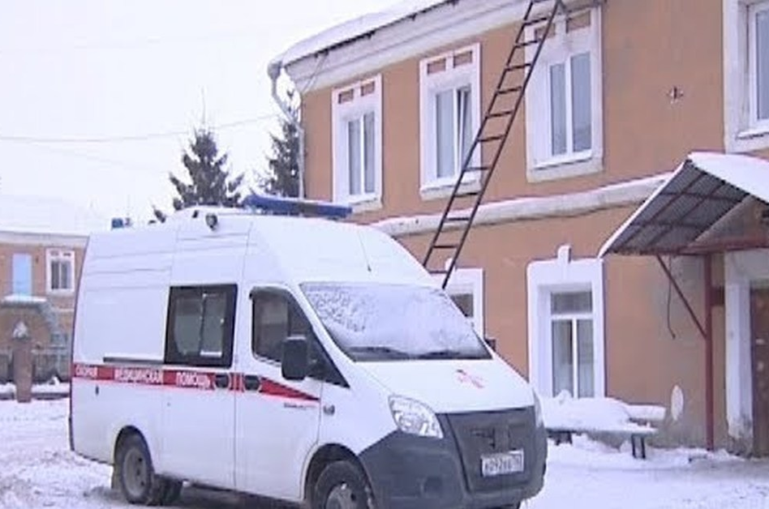
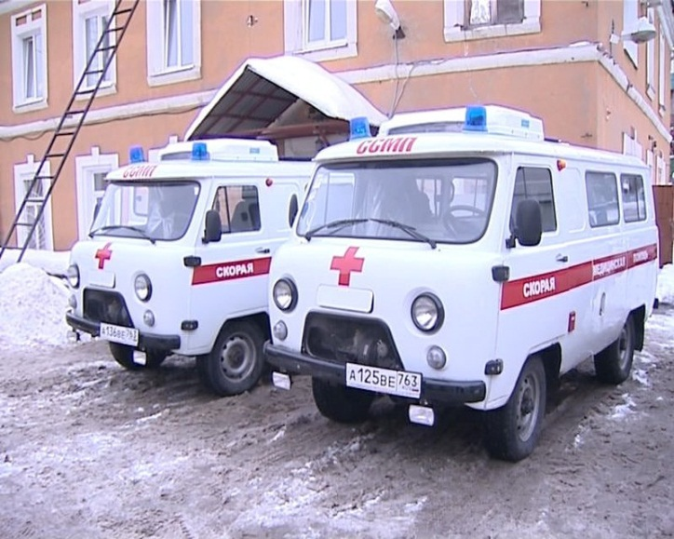
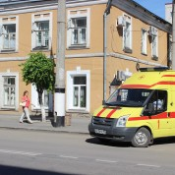
Цель работы:
проанализировать деятельность службы скорой медицинской помощи.

Slide 4
Задачи:
1. Изучить особенности кадрового обеспечения службы скорой медицинской помощи.
2. Провести анализ основных показателей деятельности службы скорой медицинской помощи за 2016-2018 гг.
3. Изучить мнение фельдшеров СПМ по вопросам организации и проблем развития службы скорой медицинской помощи.

Slide 5
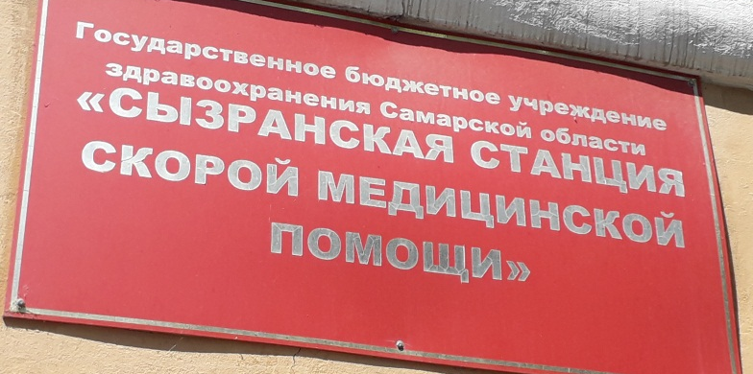
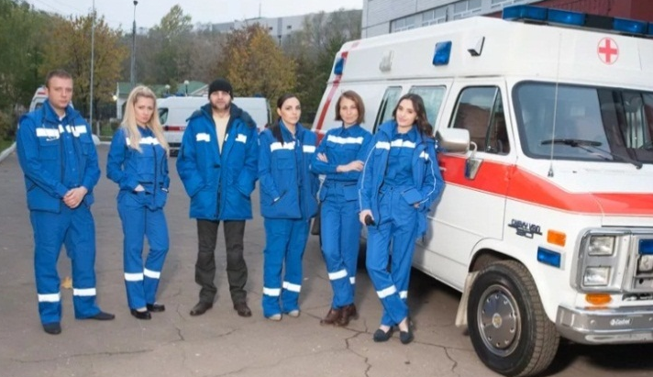
База исследования:
Объект исследования
Статистический
(форма отраслевого статистического наблюдения №30 «Отчет станции скорой медицинской помощи»)
Аналитический
Социологический
(анкетирование)

Slide 6
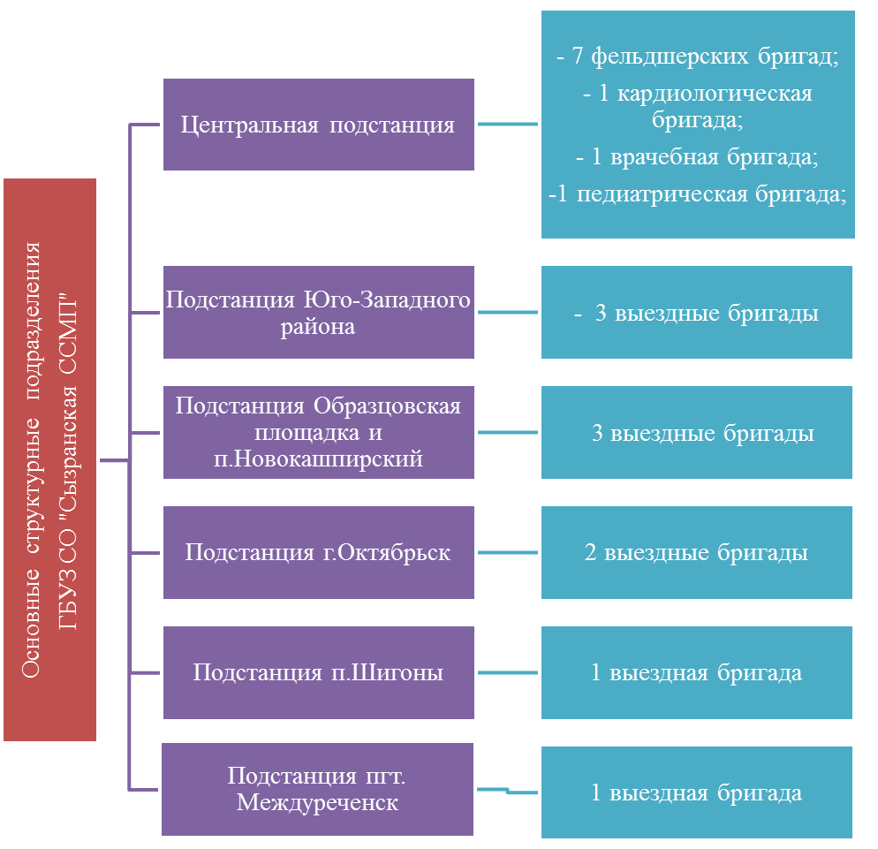
Основные структурные подразделения
ГБУЗ СО «Сызранская ССМП»

Slide 7
Контингент и квалификация врачей ГБУЗ СО «Сызранская ССПМ»
(в абс. числах)
Годы | Всего | Мужчины | Женщины | Высшая квалифика-ционная категория | Первая квалифика-ционная категория | Вторая квалифи-кационная категория | Не имеют категорию
2016 | 14 | 10 | 4 | 2 | 7 | 4 | 1
2017 | 12 | 9 | 3 | 4 | 1 | 2 | 5
2018 | 10 | 8 | 2 | 4 | - | 1 | 5

Slide 8
Контингент и квалификация фельдшеров ГБУЗ СО «Сызранская ССПМ» (в абс. числах)
Годы | Всего | Мужчины | Женщины | Высшая квалифика-ционная категория | Первая квалифика-ционная категория | Вторая квалифи-кационная категория | Не имеют категорию
2016 | 179 | 40 | 139 | 64 | 33 | 27 | 55
2017 | 217 | 51 | 166 | 69 | 32 | 22 | 94
2018 | 209 | 44 | 165 | 65 | 18 | 22 | 104

Slide 9
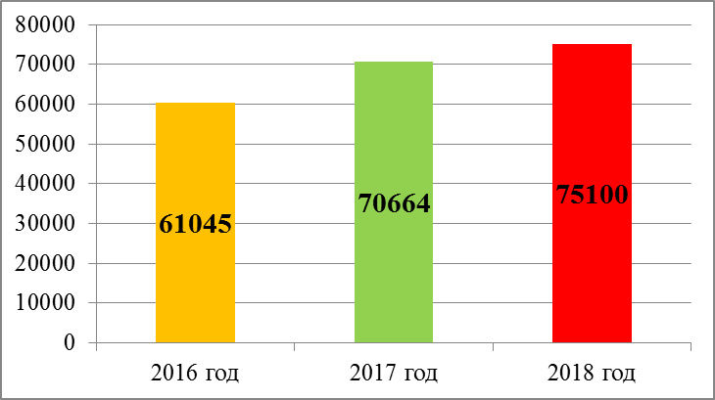
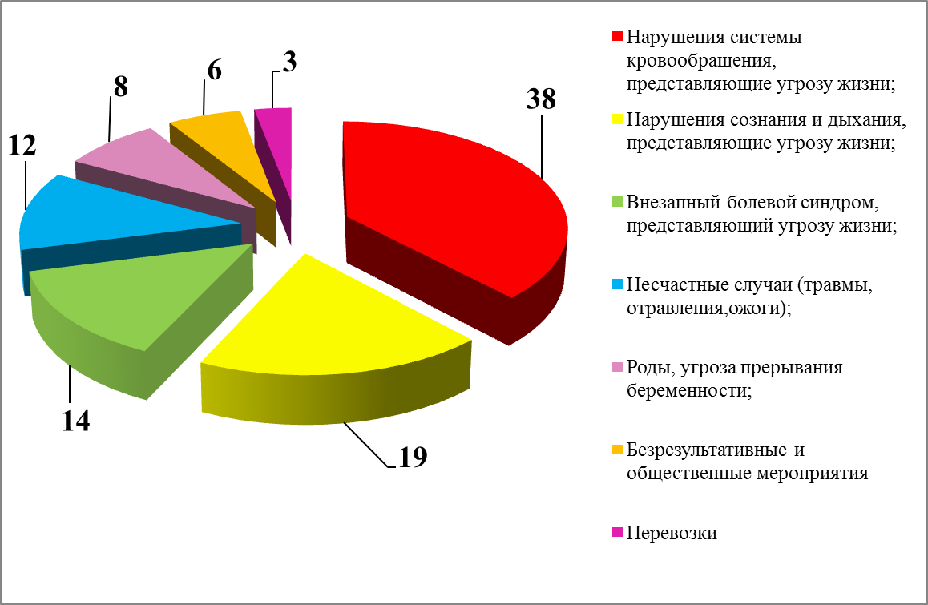
Количество вызовов,
выполненных ГБУЗ СО «Сызранская ССМП»
(в абс. числах)
Структура обращений за СМП (в %)

Slide 10
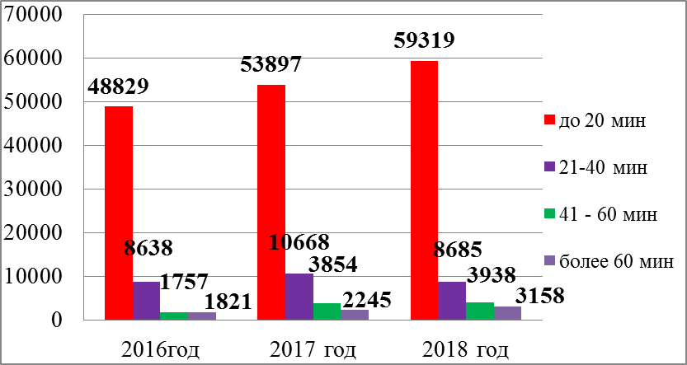
Структура времени доезда бригад скорой медицинской помощи до места вызова

Slide 11
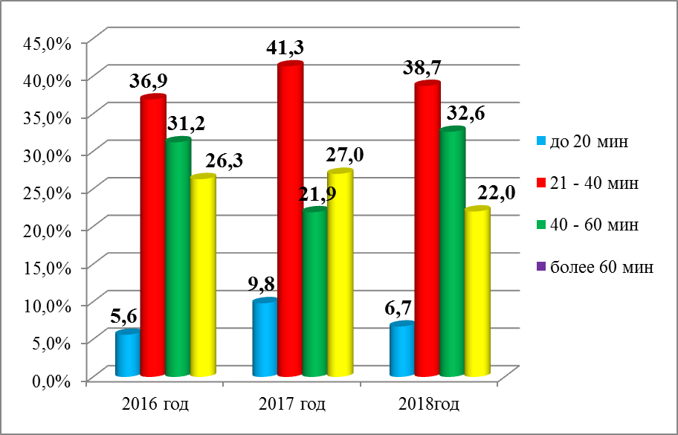
Время обслуживания одного вызова бригадой скорой медицинской помощи (в %)

Slide 12
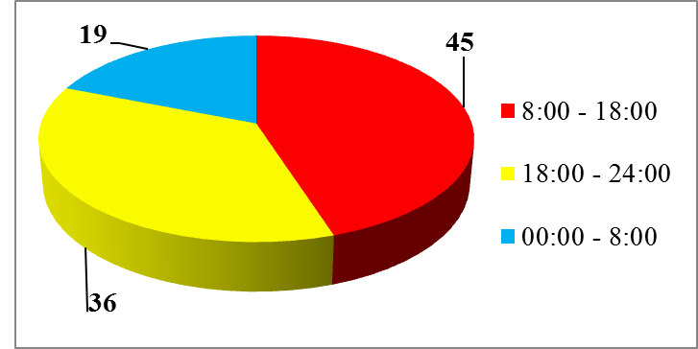
Распределение количества вызовов по времени суток (в %)

Slide 13
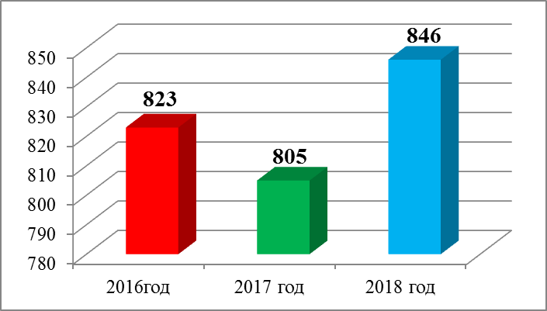
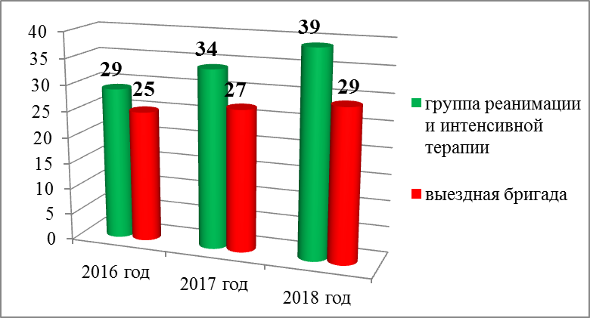
Количество летальных исходов до приезда бригады СМП
(в абс. числах)
Количество случаев смерти в присутствии бригады СМП
(в абс.числах)

Slide 14
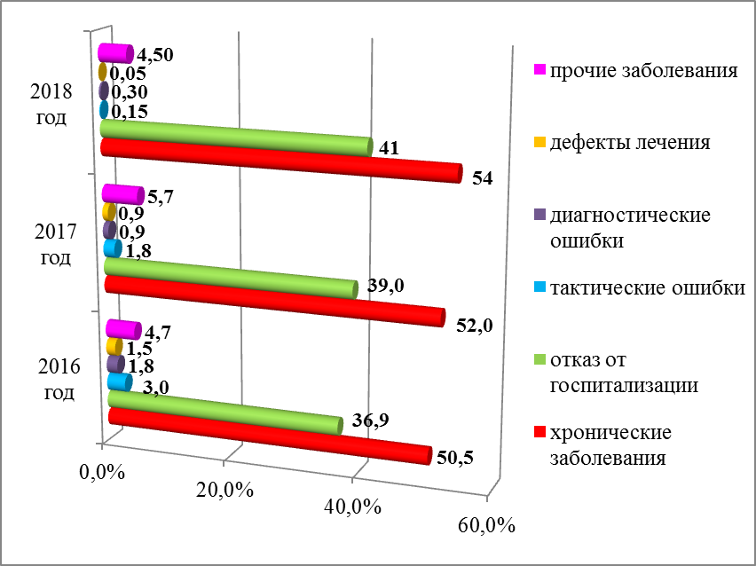
Причины повторных вызовов бригады скорой медицинской помощи (в %)

Slide 15
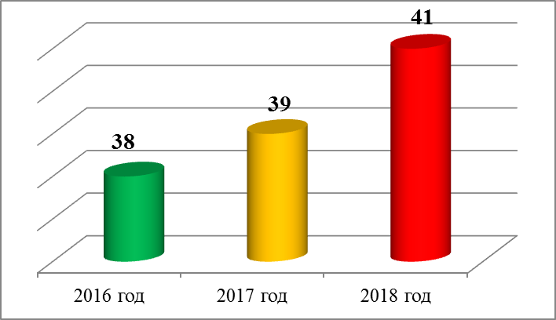
Количество госпитализированных больных, от получивших СМП (в %)

Slide 16
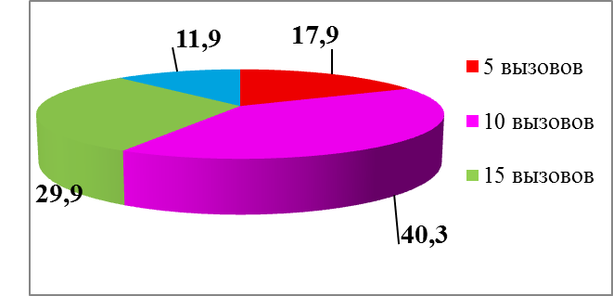
Оптимальное количество вызовов за суточное дежурство на одну бригаду, с точки зрения фельдшеров СМП (в%)

Slide 17
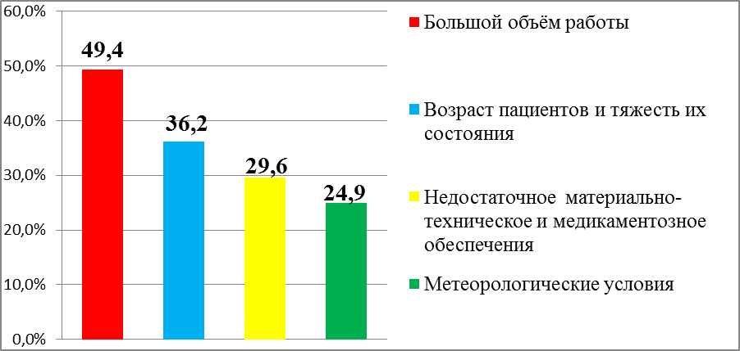
Причины, препятствующие качественному обслуживанию пациентов, по мнению медицинского персонала (в %)

Slide 18
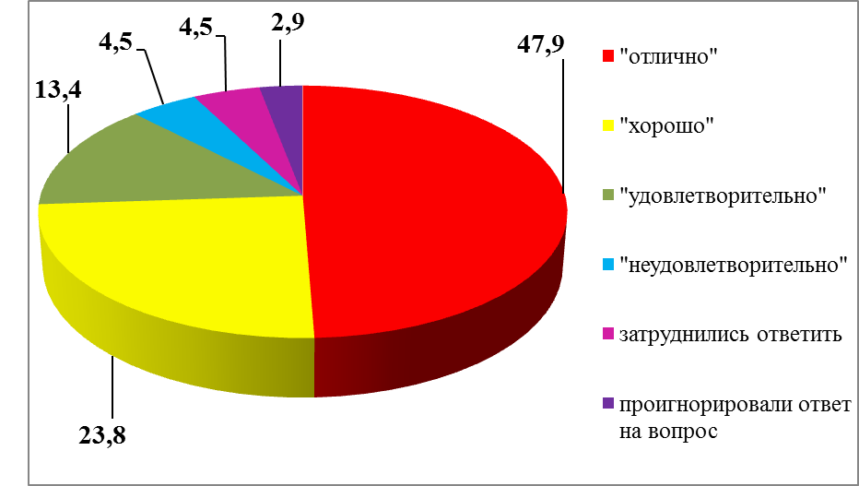
Оценка доступности
скорой медицинской помощи,
по мнению фельдшеров СМП (в %)

Slide 19
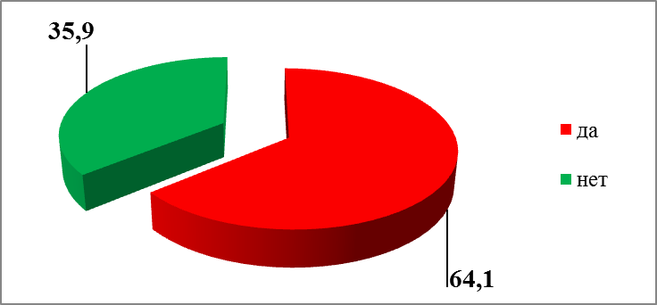
Подверженность физическому и /или психологическому воздействию при исполнении служебных обязанностей фельдшерами СМП (в %)

Slide 20
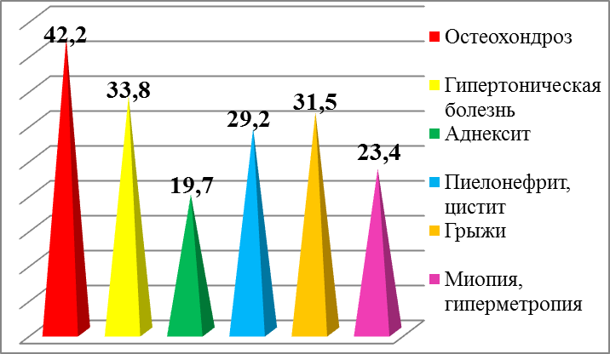
Нозология заболеваний фельдшеров
ГБУЗ СО «Сызранская ССМП» (в %)

Slide 21
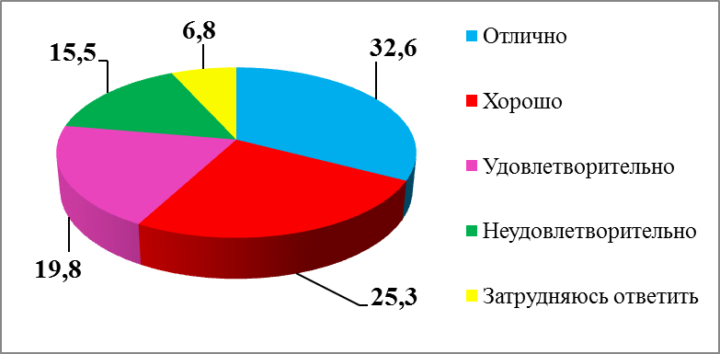
Оценка организации работы службы скорой медицинской помощи, по мнению фельдшеров СМП (в %)

Slide 22
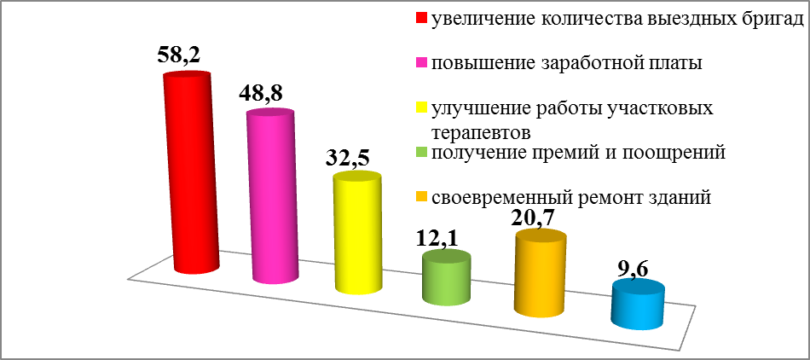
Предложения
по улучшению работы сотрудников
станции скорой медицинской помощи (в %)

Slide 23
Выводы:
1. Структура врачебного персонала СМП характеризуется выраженной половой диспропорцией (доля мужчин составляет 80%), преобладанием молодых специалистов, не имеющих квалификационных категорий (50%). В среде фельдшерского персонала бригад СМП лидирует доля женщин (78,9%), квалификационные категории имеют только 50,2% специалистов среднего звена.
2. В структуре вызовов службы СМП превалируют вызовы на внезапные заболевания и состояния, требующие оказания срочной медицинской помощи (87,8%), из которых на первом месте находятся болезни сердечно-сосудистой системы и вызовы по неотложной помощи, в основном, к хроническим больным. Время доезда бригады СМП соответствует нормативу прибытия бригад до места вызова. Наибольшее суммарное число обращений регистрируется с 8.00 час. до 18.00 час., удельный вес которых составил 45% от всех поступивших вызовов за сутки.

Slide 24
Выводы:
3. Анализ результатов анкетирования фельдшеров СМП показал, что основными причинами, препятствующими качественному обслуживанию пациентов, являются большой объем работы (49,4%), возраст пациентов и тяжесть их состояния (36,2%). Средний балл оценки организации работы службы СМП составил 3,8±0,2.
4. Производственно-обусловленными заболеваниями для фельдшеров СМП являются остеохондроз (42,4%), артериальная гипертензия (33,8%), грыжи в различных отделах позвоночника (31,5%). 64,1% специалистов среднего звена при осуществлении профессиональной деятельности сталкивались с физическим и психологическим воздействием.

Slide 25
ПРАКТИЧЕСКИЕ РЕКОМЕНДАЦИИ:
1. С целью привлечения в службу скорой медицинской помощи выпускников медицинских ВУЗов и ССУЗов мотивировать молодых специалистов предоставляемым жильем, выделением беспроцентных ссуд, долгосрочных кредитов на приобретение жилья с условием заключения контракта на определенное время работы.
2. Активизировать сотрудничество с амбулаторно-поликлинической службой в части информирования населения о направлениях медицинского обслуживания различными типами лечебно-профилактических организаций с целью уменьшения количества необоснованных вызовов службы СМП.

Slide 26
ПРАКТИЧЕСКИЕ РЕКОМЕНДАЦИИ:
3. Для объективизации оценки деятельности службы СМП проводить социологические опросы пациентов по выяснению их мнения о качестве и доступности скорой медицинской помощи, а также медицинского персонала СМП.
4. Активно использовать систему дополнительного профессионального образования для повышения квалификации медицинского персонала СМП на циклах тематического усовершенствования и на рабочем месте.
5. Для обеспечения профессионального долголетия медицинского персонала СМП проводить мониторинг состояния здоровья специалистов, ознакомить с памятками-рекомендациями по профилактике профессионально-обусловленных заболеваний .

Slide 27
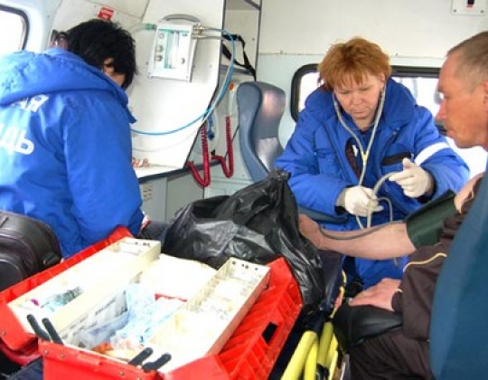
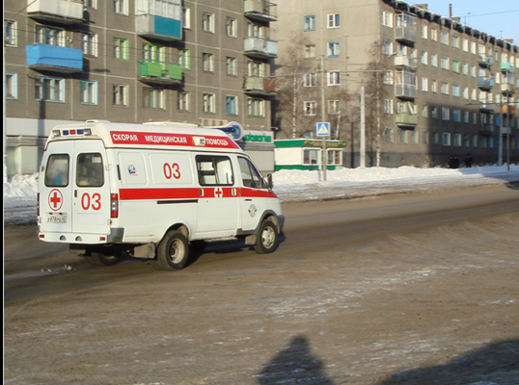
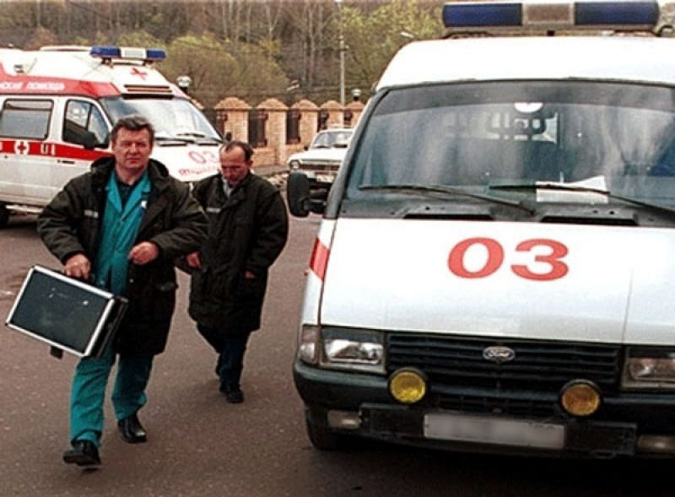
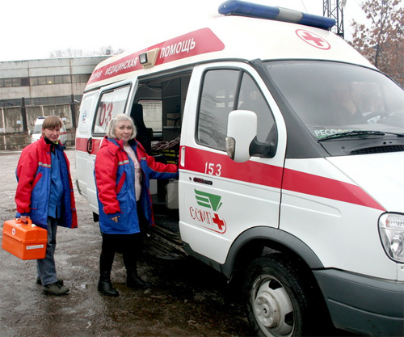
Благодарю за внимание!

